Slide 1
Flora Hrvatske

Slide 2
Krstašice (Brassicaceae) u flori Hrvatske

Slide 3
Flora Hrvatske: Brassicaceae
Najveće porodice
hrvatske flore
Notes:
Porodica krstašica (Brassicaceae) se nalaze na petom (odnosno četvrtom) mjestu po brojnosti svojti u Hrvatskoj.

Slide 4
porodica krstašica (Brassicaceae) se nalaze na petom (odnosno četvrtom) mjestu po brojnosti svojti u Hrvatskoj

Slide 5
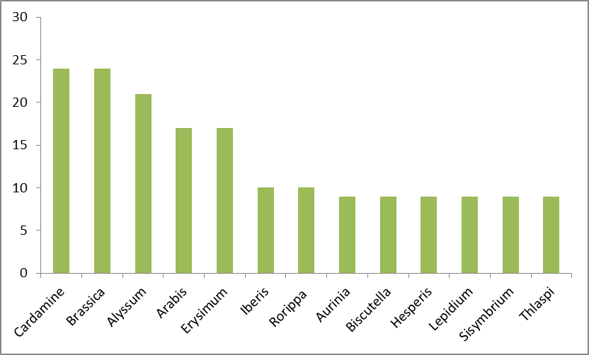
Flora Hrvatske: Brassicaceae
Notes:
Najčešći rodovi u porodici su Cardamine, Brassica, Alyssum, Arabis i Erysimum.

Slide 6
najčešći rodovi u porodici su Cardamine, Brassica, Alyssum, Arabis i Erysimum

Slide 7
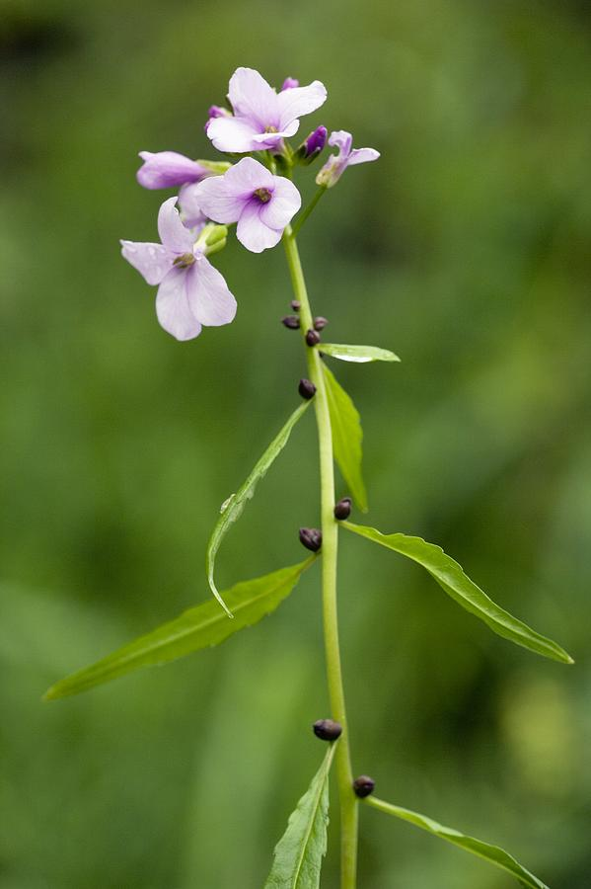
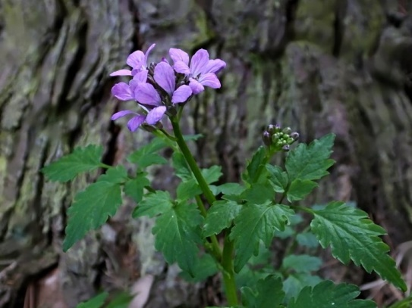
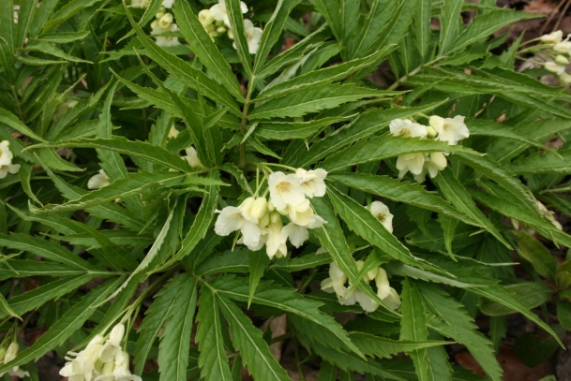
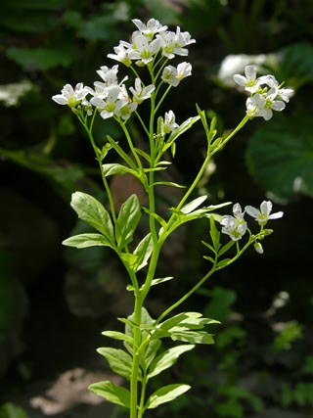
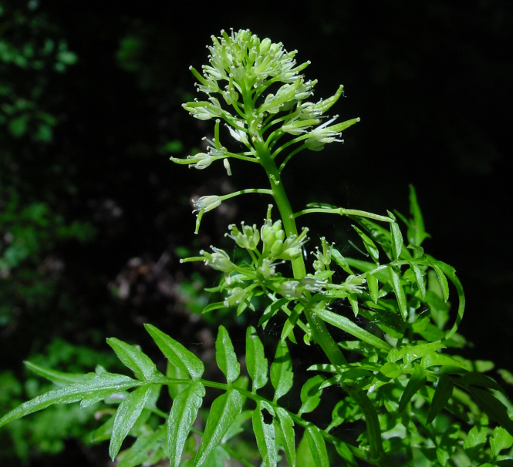
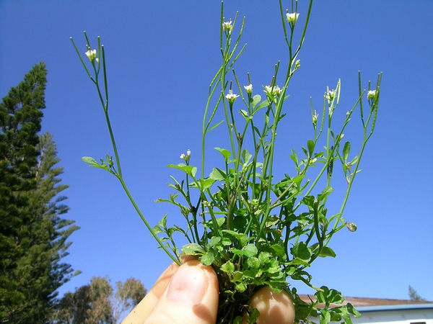
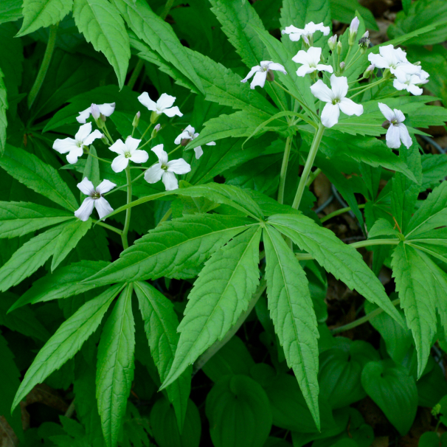
Flora Hrvatske: Brassicaceae
Cardamine chelidonia L.
Cardamine enneaphyllos (L.) Crantz
Cardamine bulbifera ( L.) Crantz
Cardamine pratensis L.
Cardamine impatiens L.
Cardamine hirsuta L.
Cardamine pentaphyllos (L.) Crantz
Notes:
Rod Cardamine sadrži čak 24 svojte, koje se međusobno razlikuju po veličini habitusa, boji cvijeta, obliku listova te staništima koja nastanjuju.
Cardamine bulbifera ima ružičaste cvjetove i bulbile. Rijetka Cardamine chelidonia ima ljubičaste cvjetove. Cardamine enneaphyllos ima žučkaste cvjetove i listove s devet liski. Cardamine pratensis ima bijele cvjetove. Cardamine impatiens ima bijele cvjetove i uske liske. Cardamine hirsuta je sitnog rasta i veliku okruglu vršnu lisku. Cardamine pentaphyllos ima bijele cvjetove i pet liski.

Slide 8
rod Cardamine sadrži čak 24 svojte, koje se međusobno razlikuju po veličini habitusa, boji cvijeta, obliku listova te staništima koja nastanjuju
Cardamine bulbifera ima ružičaste cvjetove i bulbile
rijetka Cardamine chelidonia ima ljubičaste cvjetove
Cardamine enneaphyllos ima žučkaste cvjetove i listove s devet liski
Cardamine pratensis ima bijele cvjetove
Cardamine impatiens ima bijele cvjetove i uske liske
Cardamine hirsuta je sitnog rasta i ima veliku okruglu vršnu lisku
Cardamine pentaphyllos ima bijele cvjetove i pet liski

Slide 9
Flora Hrvatske: Brassicaceae
Endemi
Notes:
U porodici postoji 29 endema, što je stavlja na treće mjesto porodica s najviše endema u hrvatskoj flori.

Slide 10
u porodici postoji 29 endema, što je stavlja na treće mjesto porodica s najviše endema u hrvatskoj flori

Slide 11

Flora Hrvatske: Brassicaceae
Endemi
Notes:
Rodovi s najvećim brojem endema su Alyssum (3 svojte), Aurinia (7 svojti), Cardamine (7 svojti) te Erysimum (6 svojti).

Slide 12
rodovi s najvećim brojem endema su Alyssum (3 svojte), Aurinia (7 svojti), Cardamine (7 svojti) te Erysimum (6 svojti)

Slide 13
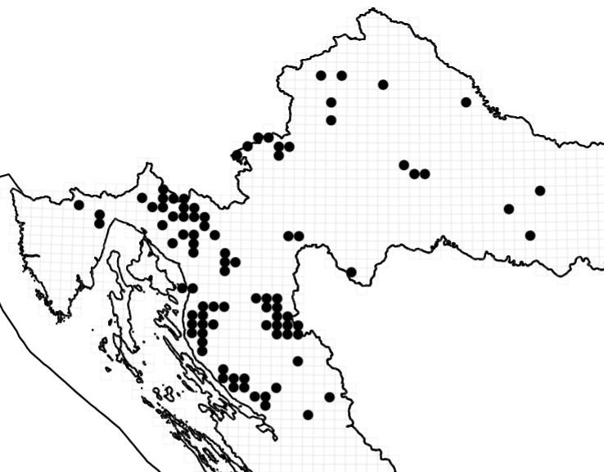
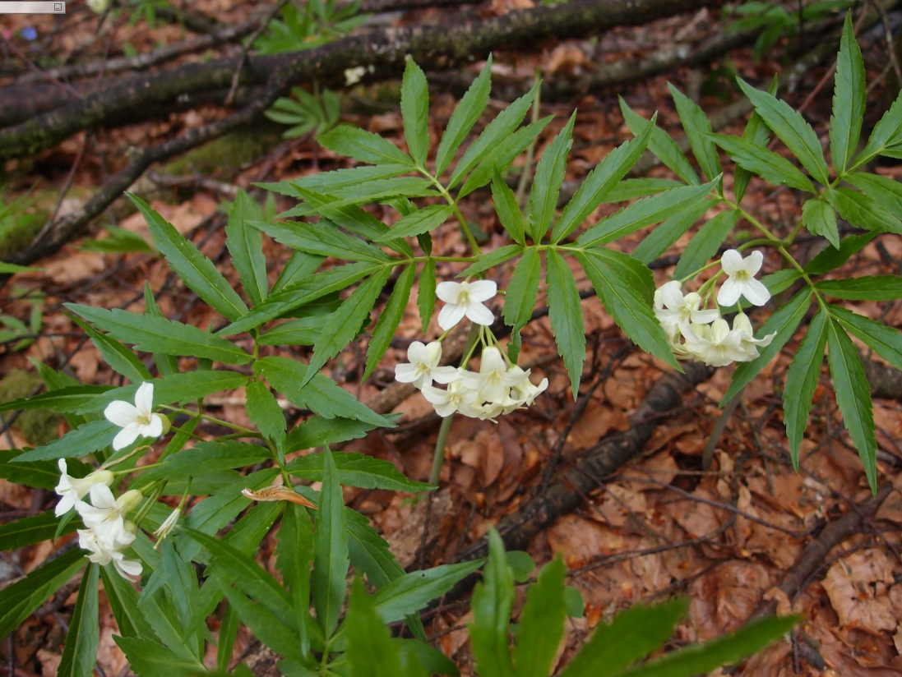
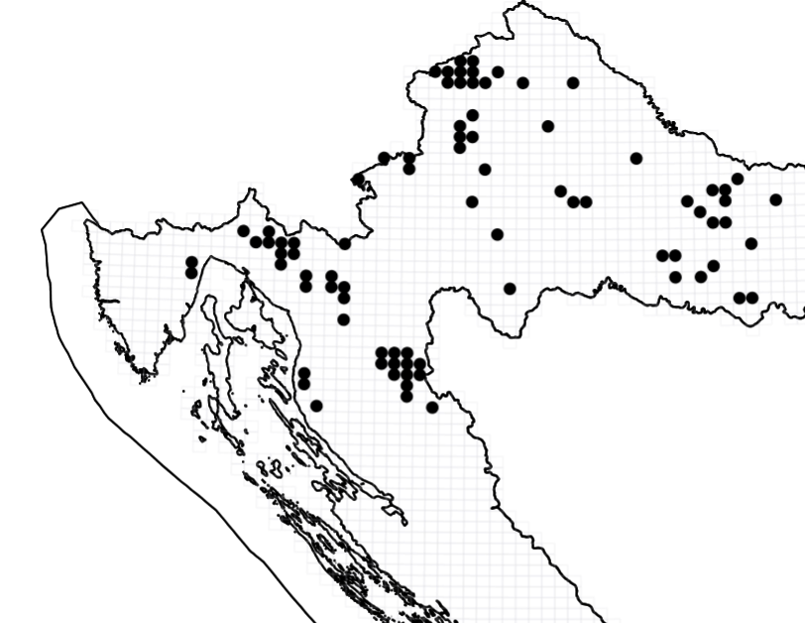
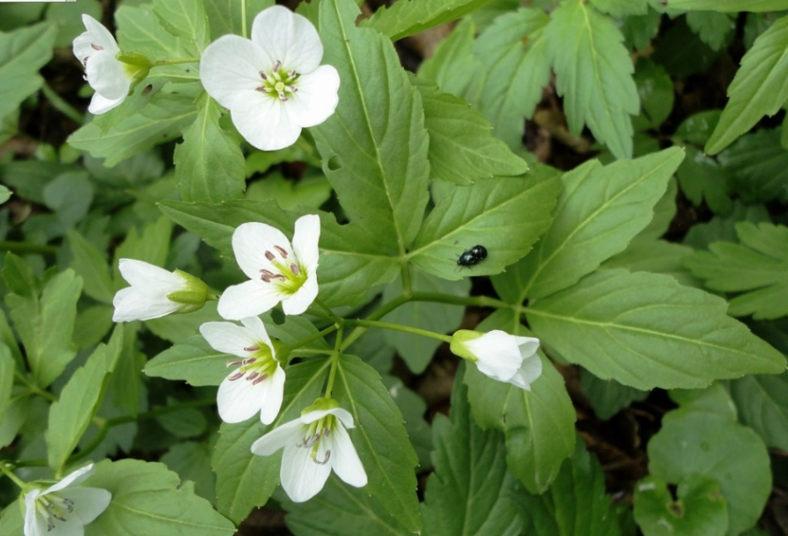
Flora Hrvatske: Brassicaceae
Cardamine kitaibelii Bech.
Cardamine waldsteinii Dyer
Notes:
Cardamine kitaibelii i Cardamine waldsteinii su ilirski endemi (endemi sa središtem areala u sjeverozapadnom dijelu Balkanskog polutoka). U skupinu ilirskih endema spadaju mnoge vrste naših hrastovih i bukovih šuma, koje su preživjele u ovom dijelu Europe zadnje glacijale. Zbog toga su naše hrastove i bukove šume floristički puno bogatije od srednjoeuropskih, u kojima su te vrste izumrle.

Slide 14
Cardamine kitaibelii i Cardamine waldsteinii su ilirski endemi (endemi sa središtem areala u sjeverozapadnom dijelu Balkanskog polutoka)
u skupinu ilirskih endema spadaju mnoge vrste naših hrastovih i bukovih šuma, koje su preživjele u ovom dijelu Europe zadnje glacijale. Zbog toga su naše hrastove i bukove šume floristički puno bogatije od srednjoeuropskih, u kojima su te vrste izumrle.

Slide 15
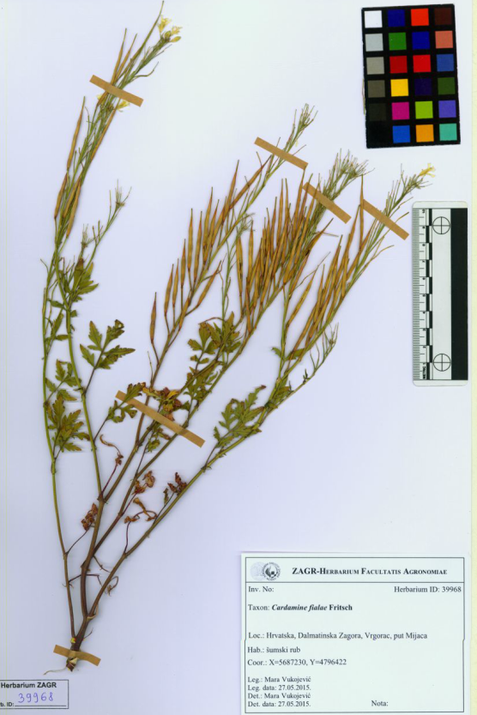
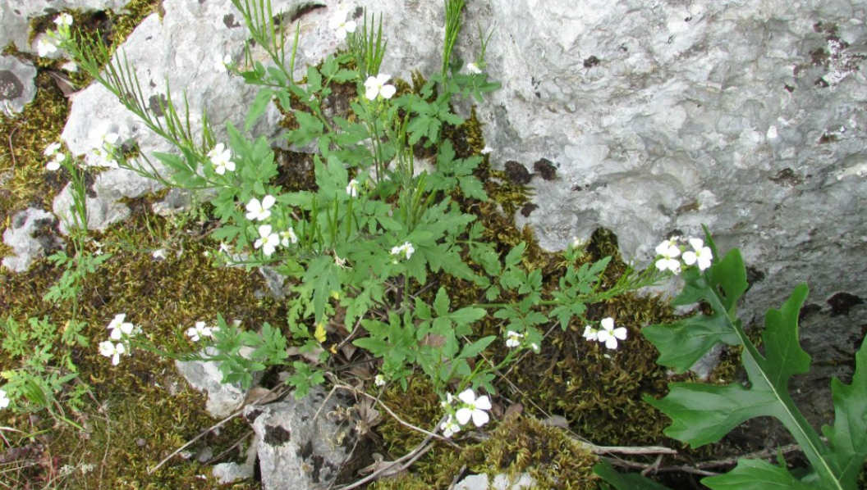
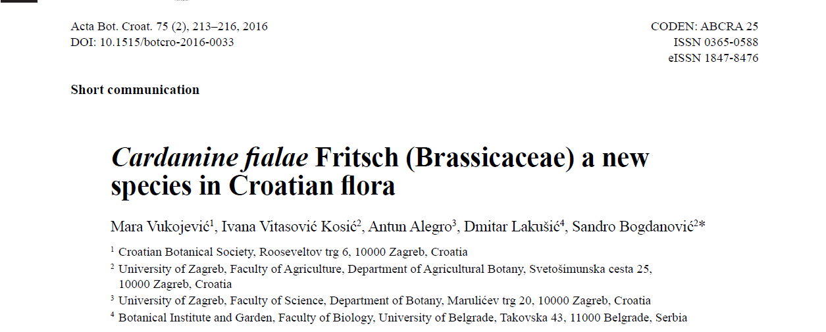
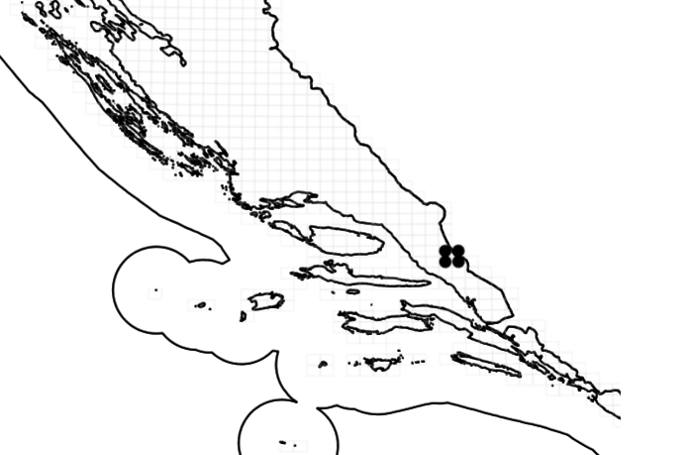
Flora Hrvatske: Brassicaceae
Cardamine fialae Fritsch
Notes:
Cardamine fialae je endemična ilirsko-jadranska vrsta donedavno poznata samo iz Hercegovine, a nedavno pronađena i u Hrvatskoj (središnja Dalmacija).

Slide 16
Cardamine fialae je endemična ilirsko-jadranska vrsta donedavno poznata samo iz Hercegovine, a nedavno pronađena i u Hrvatskoj (središnja Dalmacija)

Slide 17
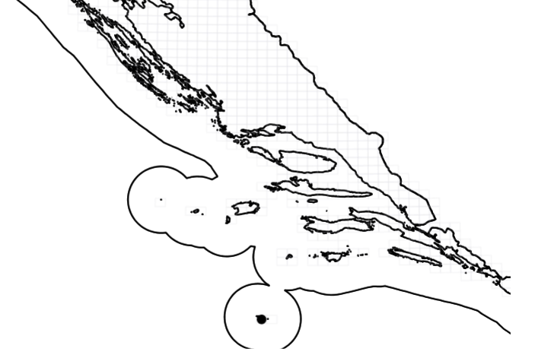
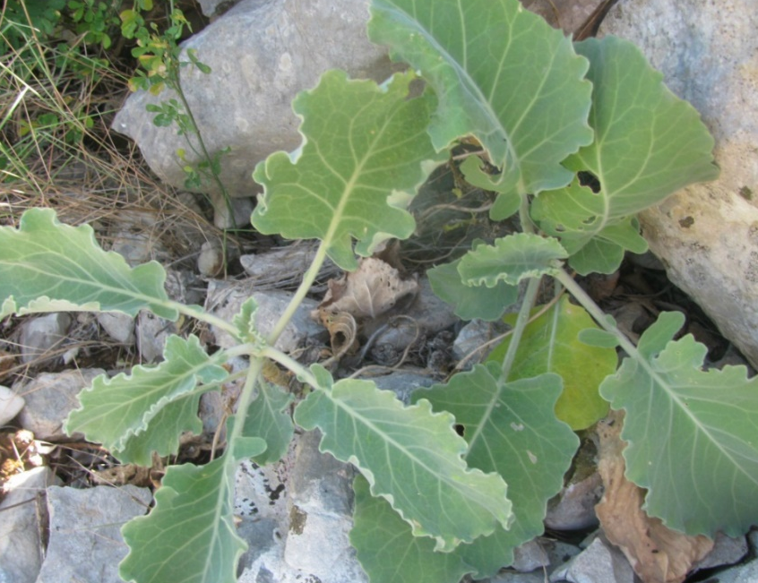
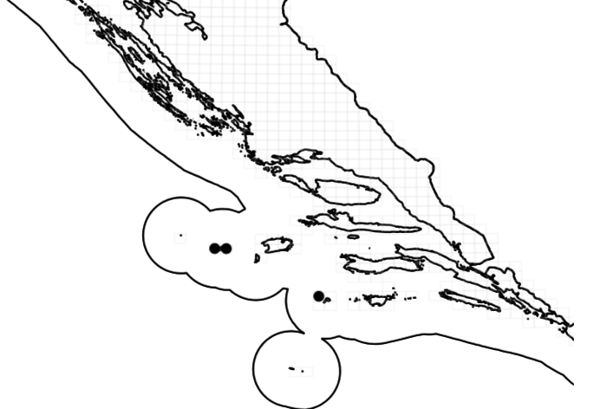
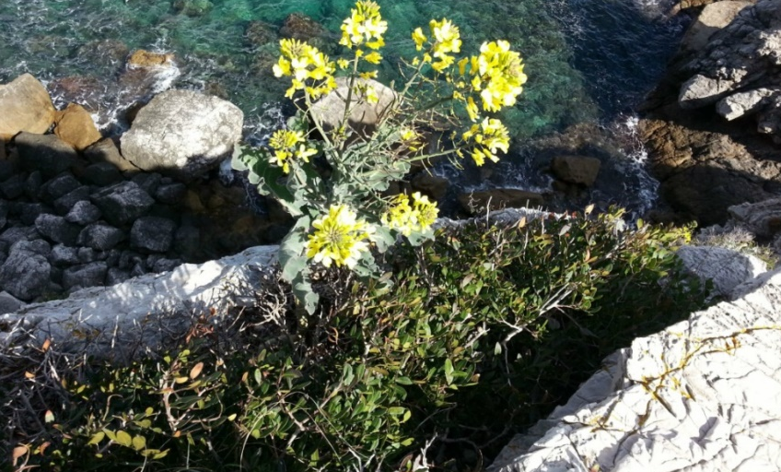

Flora Hrvatske: Brassicaceae
Brassica botteri Vis. – palagruški kupus
Brassica cazzae Ginzb. Et Teyber – sušački kupus
Brassica molis Vis. – korčulanski kupus
Notes:
Tri endemične divlje vrste kupusa rastu na južnojadranskim otocima: Brassica botteri (Vela i Mala Palagruža), Brassica cazzae (otoci Svetac, Sušac i Kamen kraj Visa) i Brassica molis (otočna skupina Korčule).

Slide 18
tri endemične divlje vrste kupusa rastu na južnojadranskim otocima: Brassica botteri (Vela i Mala Palagruža), Brassica cazzae (otoci Svetac, Sušac i Kamen kraj Visa) i Brassica molis (otočna skupina Korčule)

Slide 19
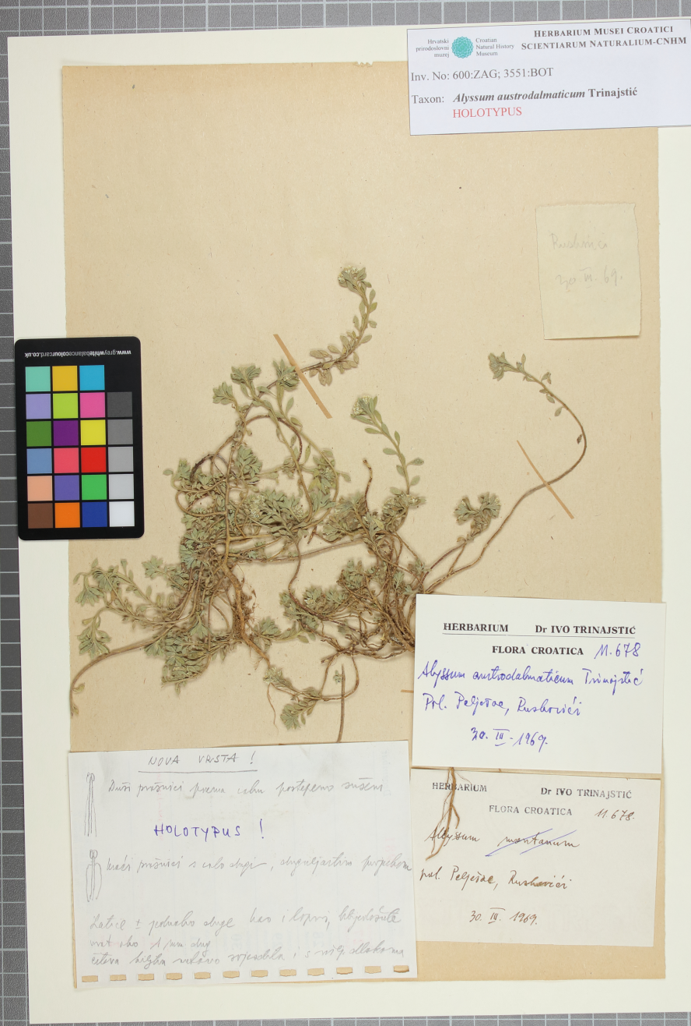
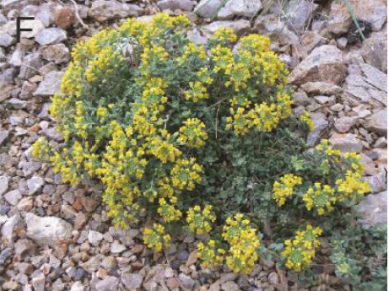
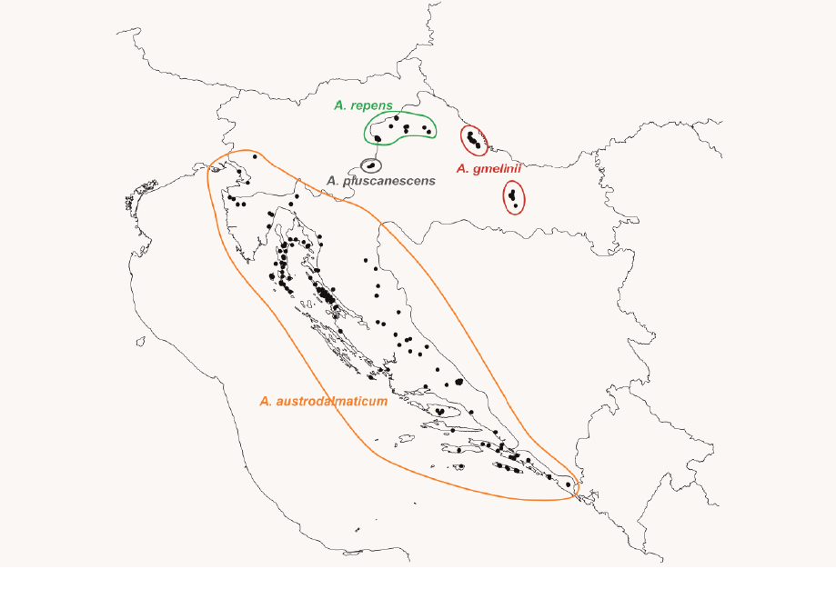
Flora Hrvatske: Brassicaceae
Alyssum austrodalmaticum Trinajstić
Španiel, S. et al., 2018: The lost and rediscovered holotype of Alyssum austrodalmaticum (Brassicaceae) is in line with the latest taxonomic treatment. Phytotaxa 379(1):57-65
Notes:
Alyssum austrodalmaticum je istočnojadranski endem, čiji je holotip nedavno pronađen u herbariju Hrvatskog prirodoslovnog muzeja. Locus classicus (lokalitet na kojima su ubrani primjerci na osnovu kojih je vrsta opisana) jest poluotok Pelješac.

Slide 20
Alyssum austrodalmaticum je istočnojadranski endem, čiji je holotip nedavno pronađen u herbariju Hrvatskog prirodoslovnog muzeja
locus classicus (lokalitet na kojima su ubrani primjerci na osnovu kojih je vrsta opisana) jest poluotok Pelješac

Slide 21
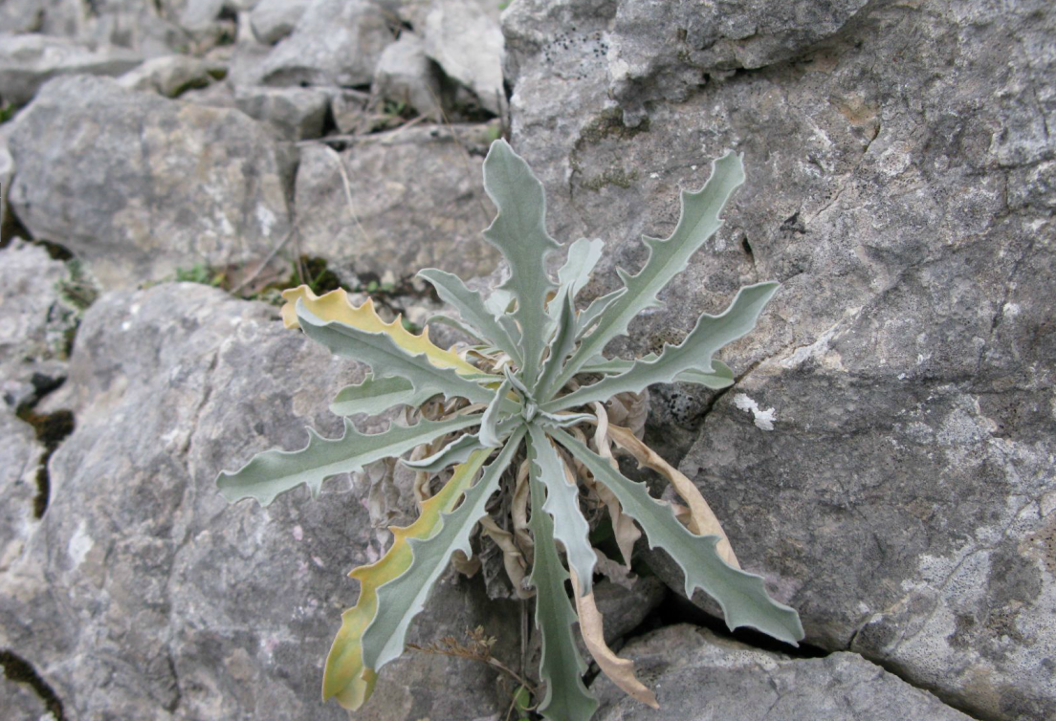
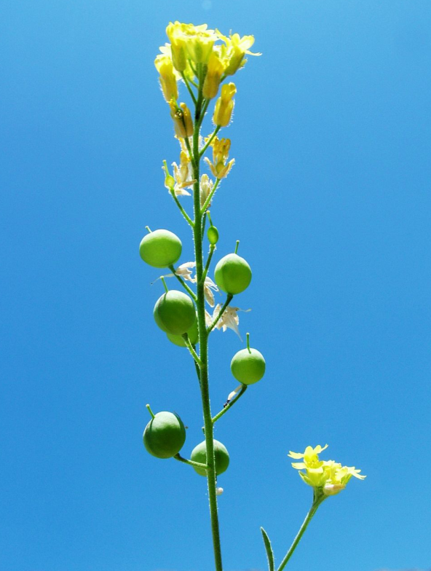
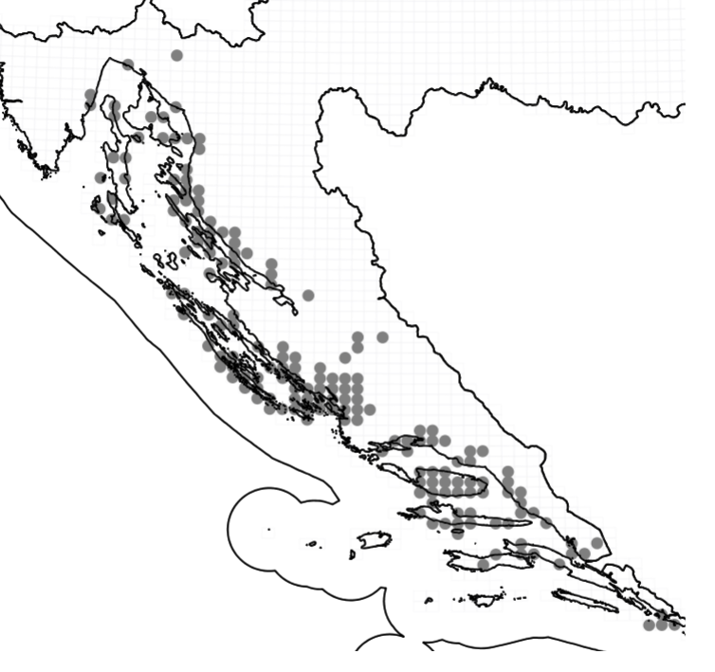
Flora Hrvatske: Brassicaceae
Aurinia sinuata (L.) Griseb.
Notes:
Aurinia sinuata je česta endemična vrsta uzduž istočne obale Jadranskog mora. Ima sive finodlakave listove rozete i okrugle komuščice.

Slide 22
Aurinia sinuata je česta endemična vrsta uzduž istočne obale Jadranskog mora
ima sive finodlakave listove rozete i okrugle komuščice

Slide 23
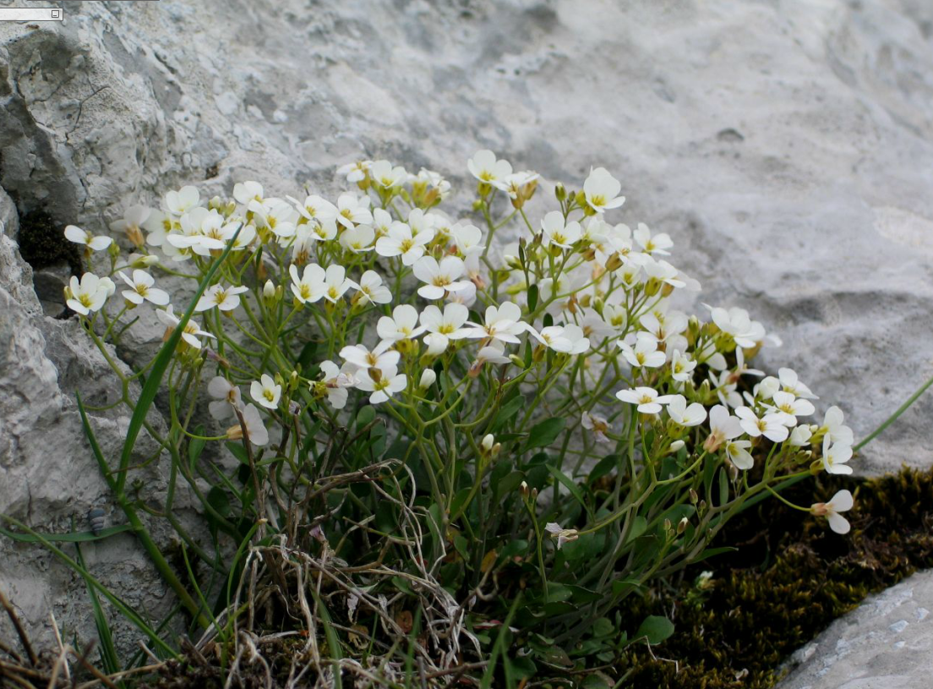
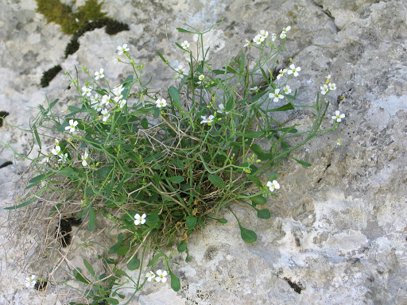
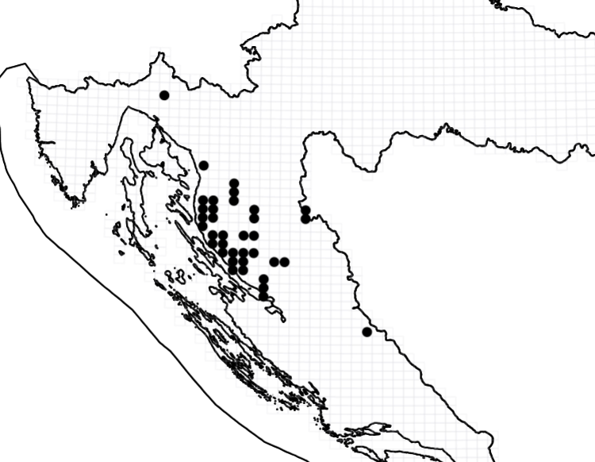
Flora Hrvatske: Brassicaceae
Cardaminopsis croatica (Schott, Nyman et Kotschy) Jáv.
Notes:
Cardaminopsis croatica je endem sjeverozapadnih Dinarida. Najveće populacije u Hrvatskoj su na Velebitu. Jedino nalazište izvan Hrvatske je reliktna populacija u istočnoj Bosni. Hazmofit je (biljka stjenjarka).

Slide 24
Cardaminopsis croatica je endem sjeverozapadnih Dinarida
najveće populacije u Hrvatskoj su na Velebitu
jedino nalazište izvan Hrvatske je reliktna populacija u istočnoj Bosni
azmofit je (biljka stjenjarka)

Slide 25
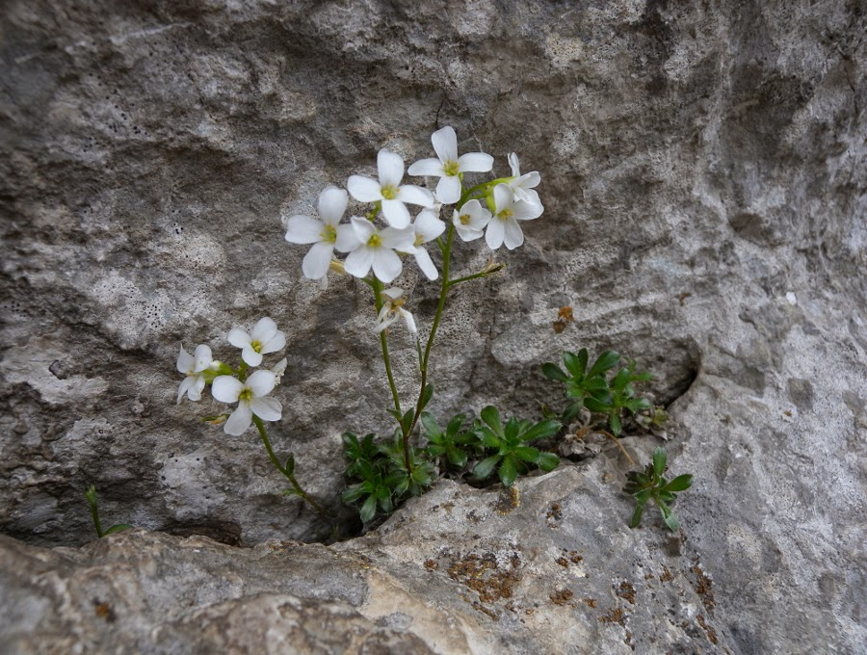
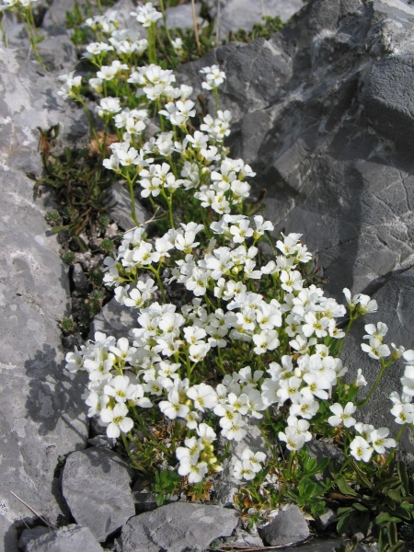
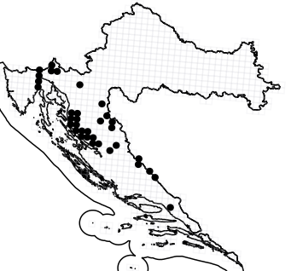
Flora Hrvatske: Brassicaceae
Arabis scopoliana Boiss.
Notes:
Arabis scopoliana je tekođer endem sjeverozapadnih Dinarida. Najveće populacije u Hrvatskoj su također na Velebitu. Hazmofit je (biljka stjenjarka).

Slide 26
Arabis scopoliana je tekođer endem sjeverozapadnih Dinarida
najveće populacije u Hrvatskoj su također na Velebitu
hazmofit je (biljka stjenjarka)

Slide 27
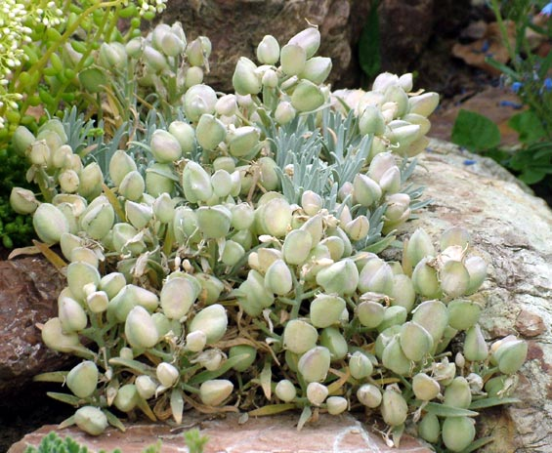
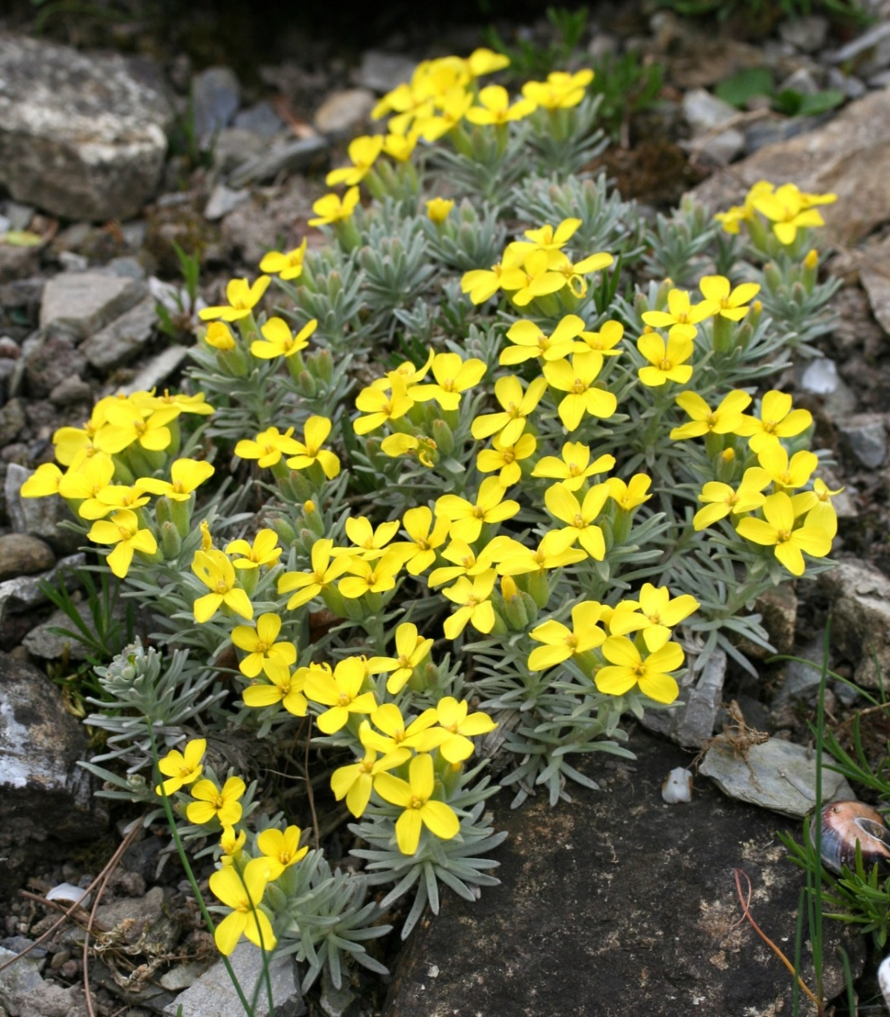
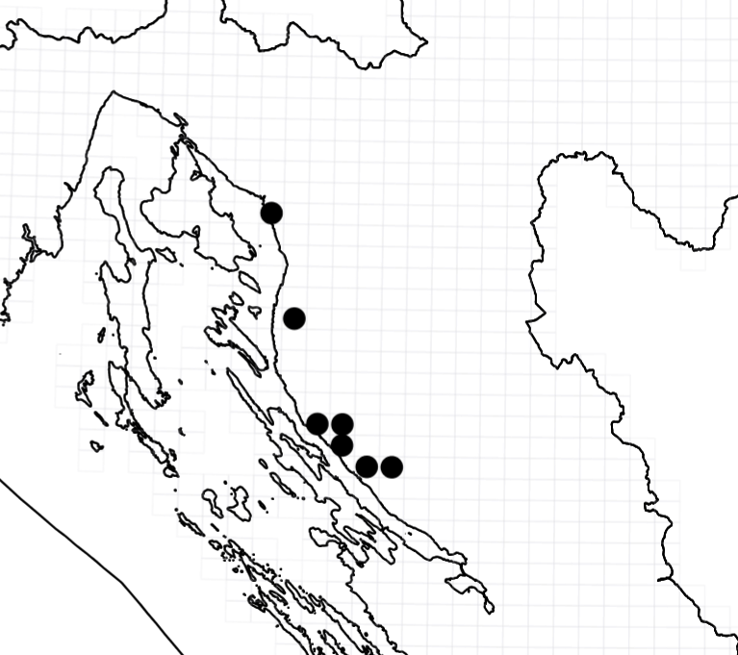
Flora Hrvatske: Brassicaceae
Degenia velebitica (Degen) Hayek
Matijević M., Mihelj D., Loschnigg V., Matijević Ž., Randić M. (1999): A new locality of the species Degenia velebitica (Degen) Hayek (Brassicaceae) in Croatia. Nat. Croat. 8(2): 147-154.
Notes:
Velebitska degenija je vjerojatno najpoznatiji hrvatski stenoendem. Dugo se smatralo da vrsta raste samo na nekoliko lokaliteta na Velebitu iznad 1000 m n. m., no 1999. je pronađena populacija na nižim nadmorskim visinama Kapele (Matijević i sur., 1999). Karakteristična je vrsta točila (sipara) – staništa sa sitno lomljenim pokretnim kamenjem pod utjecajem leda i bure. Takve biljke nazivamo točilarkama.

Slide 28
Velebitska degenija je vjerojatno najpoznatiji hrvatski stenoendem
dugo se smatralo da vrsta raste samo na nekoliko lokaliteta na Velebitu iznad 1000 m n. m., no 1999. je pronađena populacija na nižim nadmorskim visinama Kapele (Matijević i sur., 1999)
karakteristična je vrsta točila (sipara) – staništa sa sitno lomljenim pokretnim kamenjem pod utjecajem leda i bure. Takve biljke nazivamo točilarkama.

Slide 29
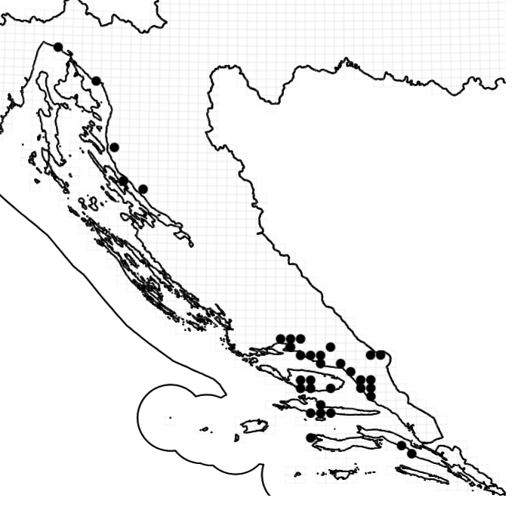
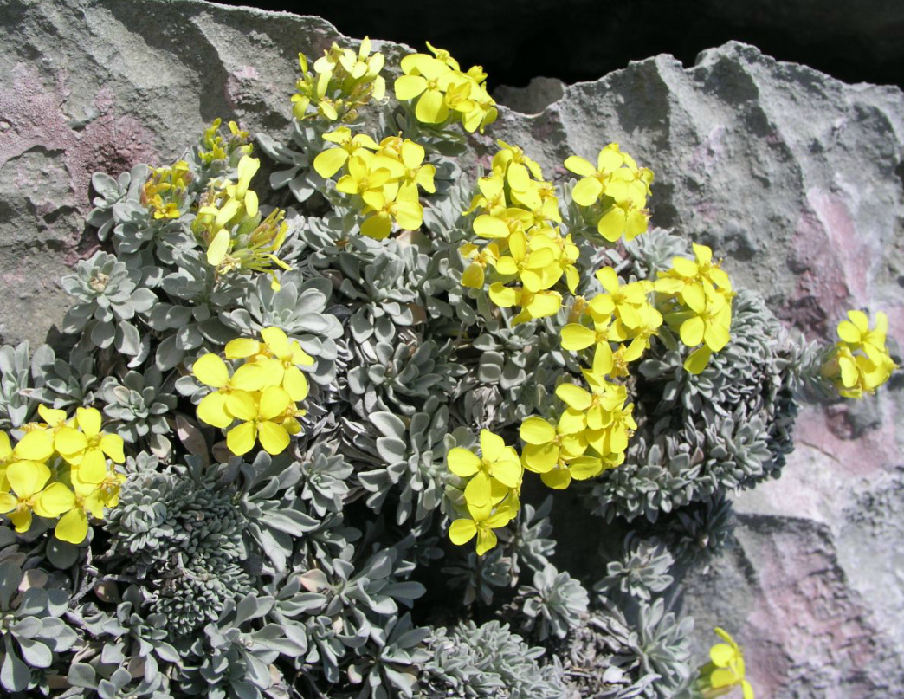
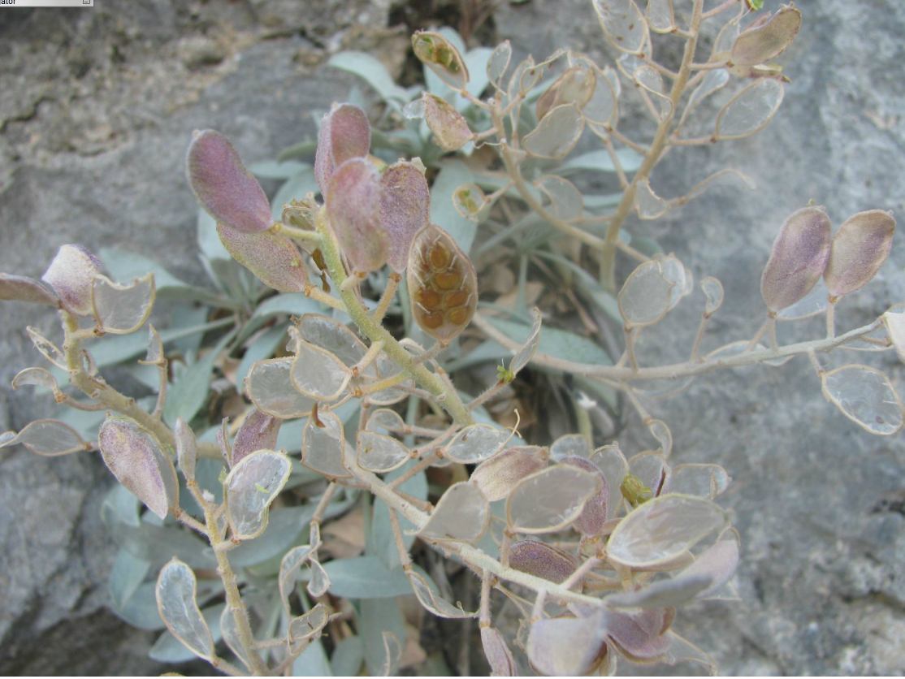
Flora Hrvatske: Brassicaceae
Fibigia triquetra (DC.) Boiss. ex Prantl
Notes:
Fibigia triquetra je stenoendemična vrsta, koja raste u srednjoj Dalmaciji (Kozjak, Klis, Omiš, Kaštel Sućurac, Biokovo), na otocima Braču i Hvaru te poluotoku Pelješcu. Stariji navodi na Kvarneru i Velebitu vjerojatno su netočni. Hazmofitska je vrsta. Vrsta je često mijenjala nomenklaturu, prvo je bila u rodu Alyssum, zatim u rodu Farsetia, pa Fibigia, pa Pevalekia, te novije rješenje u rodu Resetnikia.

Slide 30
Fibigia triquetra je stenoendemična vrsta, koja raste u srednjoj Dalmaciji (Kozjak, Klis, Omiš, Kaštel Sućurac, Biokovo), na otocima Braču i Hvaru te poluotoku Pelješcu
stariji navodi na Kvarneru i Velebitu vjerojatno su netočni
hazmofitska je vrsta
vrsta je često mijenjala nomenklaturu, prvo je bila u rodu Alyssum, zatim u rodu Farsetia, pa Fibigia, pa Pevalekia, te novije rješenje u rodu Resetnikia

Slide 31
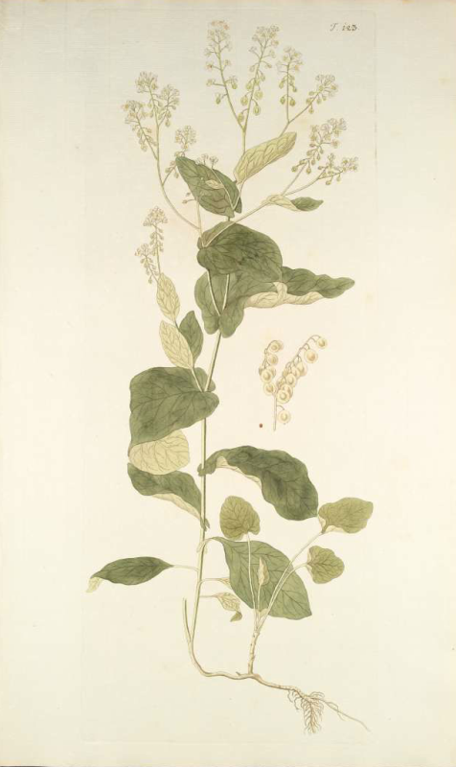
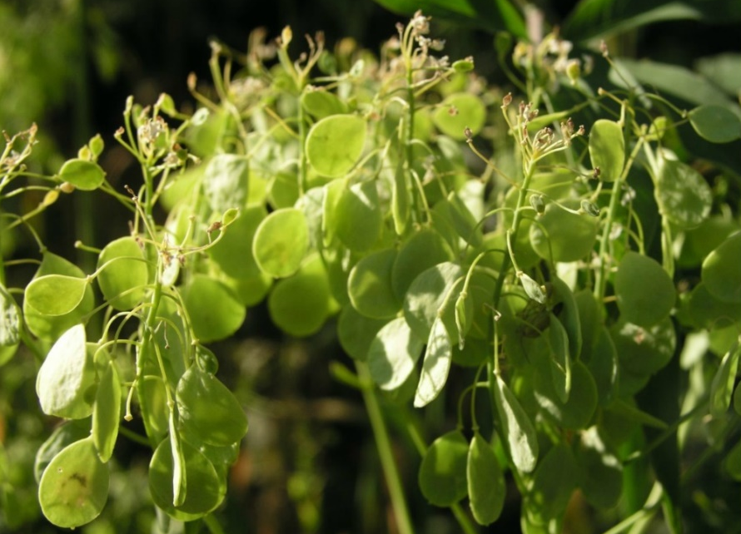
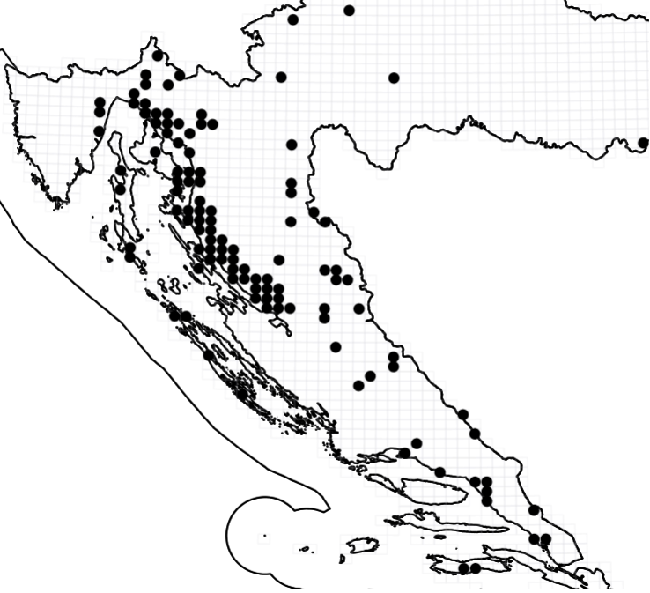
Flora Hrvatske: Brassicaceae
Peltaria alliacea Jacq.
Notes:
Peltaria alliacea je karakteristična vrsta ilirsko-jadranskih primorskih točila. Vrsta ima lako prepoznatljive okrugle spljoštene komuščice.

Slide 32
Peltaria alliacea je karakteristična vrsta ilirsko-jadranskih primorskih točila
vrsta ima lako prepoznatljive okrugle spljoštene komuščice

Slide 33
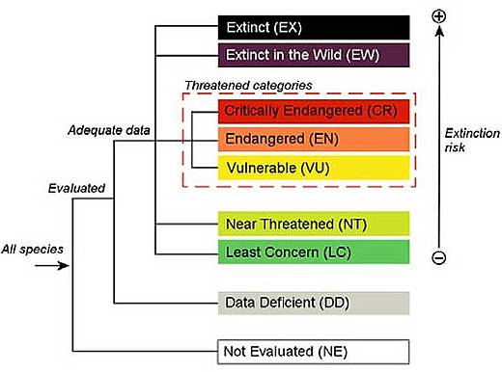
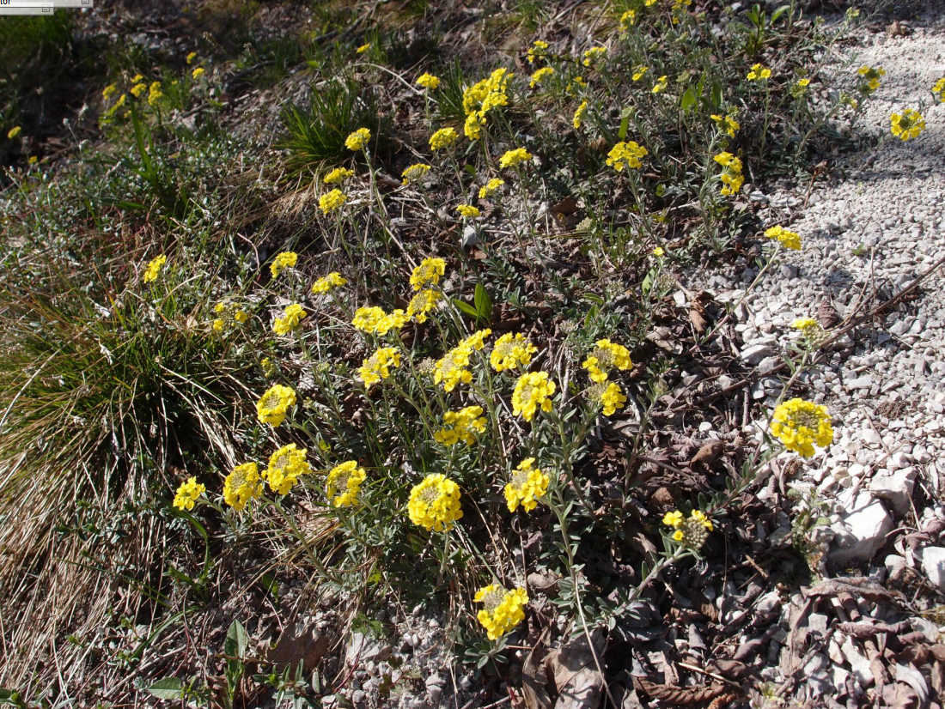
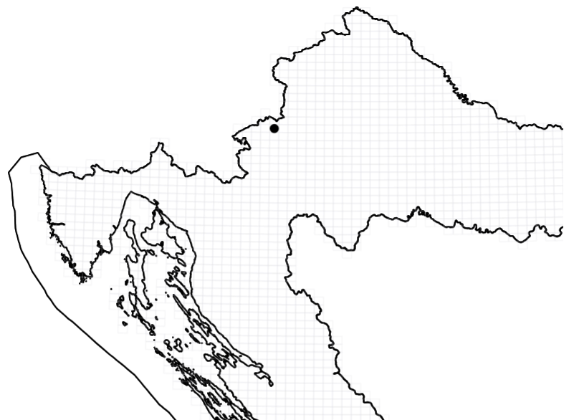
Flora Hrvatske: Brassicaceae
Crvena knjiga vaskularne flore Hrvatske
1 kritično ugrožena (CR)
1 ugrožena (EN)
1 osjetljiva (VU)
19 gotovo ugrožene (NT)
Alyssum montanum L. ssp. pluscanescens (Raim. ex Baumgartner) Trpin (CR)
Notes:
U porodici Brassiceae samo je jedna kritično ugrožena vrsta – Alyssum montanum ssp. pluscanescens (samoborska gromotulja). Vrsta je uske rasprostranjenosti – nekoliko nalazišta u Sloveniji i samo jedno nalazište u Hrvatskoj (Smerovišće-Samoborsko gorje).

Slide 34
u porodici Brassiceae samo je jedna kritično ugrožena vrsta – Alyssum montanum ssp. pluscanescens (samoborska gromotulja)
vrsta je uske rasprostranjenosti – nekoliko nalazišta u Sloveniji i samo jedno nalazište u Hrvatskoj (Smerovišće-Samoborsko gorje)

Slide 35
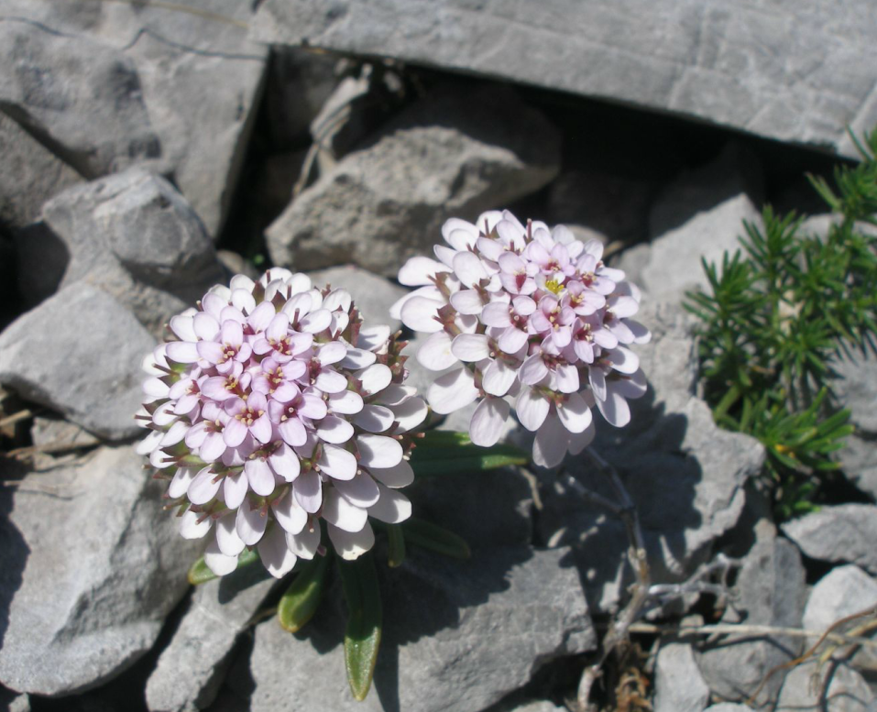
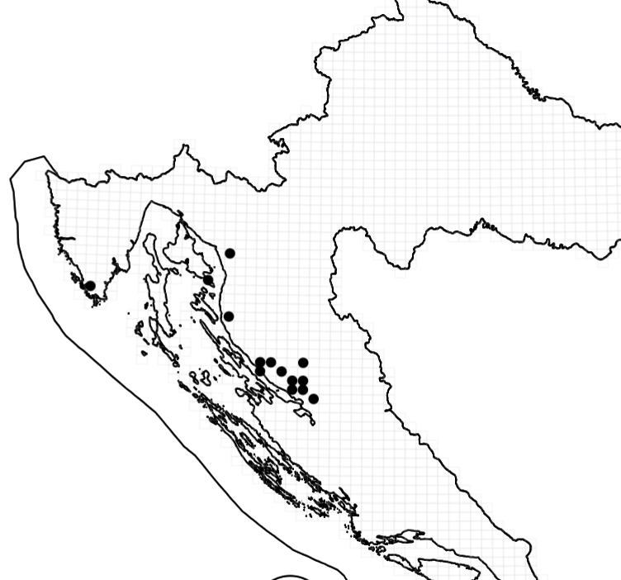
Flora Hrvatske: Brassicaceae
Iberis pruitii Tineo (NT)
Notes:
Iberis pruitii je gotovo ugrožena vrsta karakteristična za planinska točila, pa stoga raste na Velebitu u zajednici s endemičnom velebitskom degenijom.

Slide 36
Iberis pruitii je gotovo ugrožena vrsta karakteristična za planinska točila, pa stoga raste na Velebitu u zajednici s endemičnom velebitskom degenijom

Slide 37
Flora Hrvatske: Brassicaceae
Korisno bilje
Family
Poaceae | 109
Fabaceae | 77
Asteraceae | 76
Rosaceae | 67
Lamiaceae | 66
Ranunculaceae | 51
Brassicaceae | 46
Apiaceae | 43
Liliaceae | 38
Scrophulariaceae | 27
Notes:
Krstašice ulaze u deset porodica s najviše vrsta korisnog bilja u Hrvatskoj.

Slide 38
krstašice ulaze u deset porodica s najviše vrsta korisnog bilja u Hrvatskoj

Slide 39
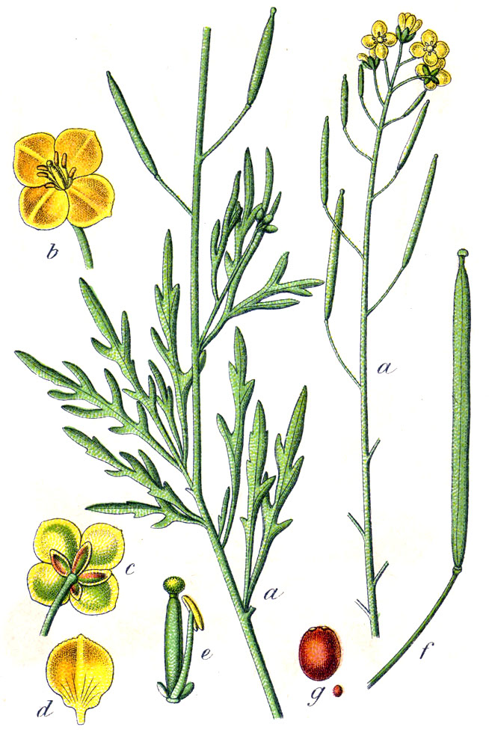
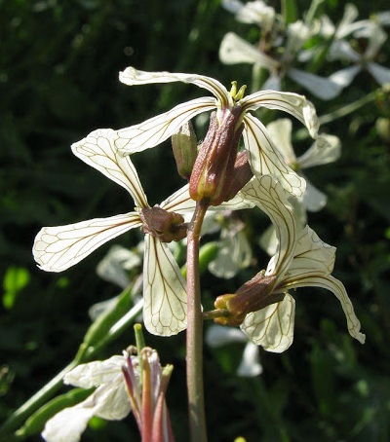
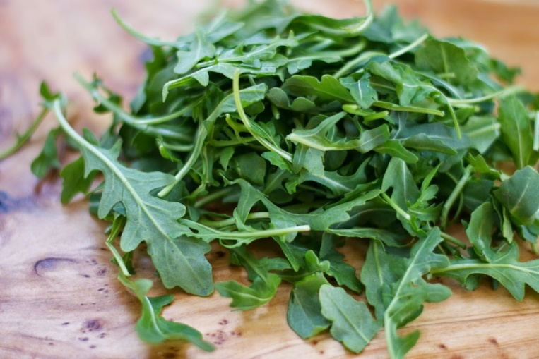
Flora Hrvatske: Brassicaceae
Diplotaxis tenuifolia (L.) DC.
(divlja rikola – riga)
Eruca vesicaria (L.) Cav. ssp. sativa (Mill.) Thell.
(rikola)
Notes:
Divlja riga (Diplotaxis tenuifolia) sastavni je dio tradicionalnih dalmatinskih mješavina bilja tzv. „divljeg zelja” odnosno „mišancije”.
Kultivirana rikola (Eruca vesicaria ssp. sativa) razlikuje se od divlje rige po bijelim cvjetovima (Diplotaxis ima žute).

Slide 40
divlja riga (Diplotaxis tenuifolia) sastavni je dio tradicionalnih dalmatinskih mješavina bilja tzv. „divljeg zelja” odnosno „mišancije”
kultivirana rikola (Eruca vesicaria ssp. sativa) razlikuje se od divlje rige po bijelim cvjetovima (Diplotaxis ima žute)

Slide 41
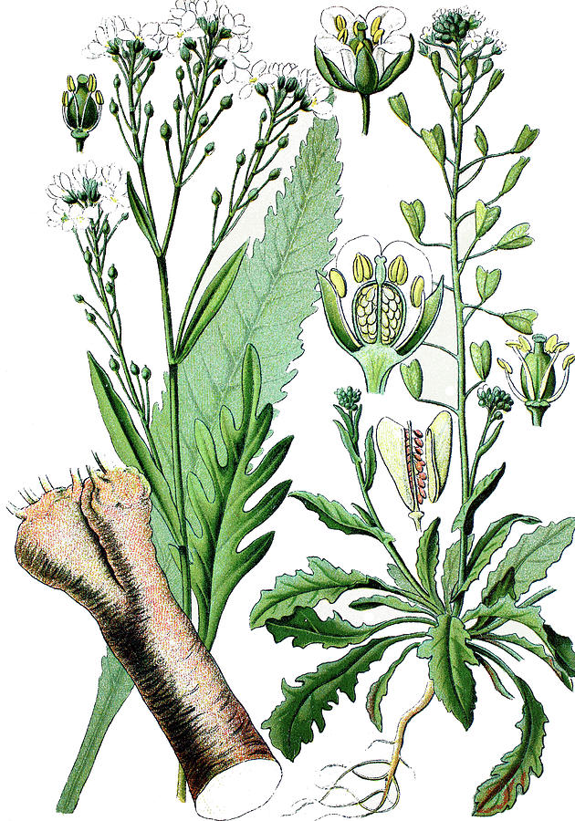

Flora Hrvatske: Brassicaceae
Armoracia rusticana P. Gaertn., B. Mey. et Scherb.
(hren)
Nasturtium officinale W. T. Aiton
(potočarka)
Notes:
U ljudskog prehrani koristi se korijen hrena (Armoracia rusticana), te listovi potočarke (Nasturtium officinale). Na tržnicama se pod nazivom „potočarka” često prodaje kultivirana vrsta Claytonia perfoliata (poznata je još pod nazivom „kubanski špinat”).

Slide 42
u ljudskog prehrani koristi se korijen hrena (Armoracia rusticana), te listovi potočarke (Nasturtium officinale)

Slide 43

Flora Hrvatske: Brassicaceae
Notes:
U ljudskog prehrani koristi se korijen hrena (Armoracia rusticana), te listovi potočarke (Nasturtium officinale).

Slide 44
na tržnicama se pod nazivom „potočarka” često prodaje kultivirana vrsta Claytonia perfoliata (poznata je još pod nazivom „kubanski špinat”)

Slide 45


Flora Hrvatske: Brassicaceae
Notes:
Kultiviranjem u rodu Brassica stvoreni su brojni, morfološki vrlo različiti varijeteti.

Slide 46
kultiviranjem u rodu Brassica stvoreni su brojni, morfološki vrlo različiti varijeteti

Slide 47


Flora Hrvatske: Brassicaceae
Invazivne vrste
Notes:
U Hrvatskoj su samo dvije invazivne vrste krstašica. Kao što smo već spominjali, najviše vrsta ima porodica Asteraceae, dok sve ostale porodice imanju manje od 10 invazivnih vrsta.

Slide 48
u Hrvatskoj su samo dvije invazivne vrste krstašica. Kao što smo već spominjali, najviše vrsta ima porodica Asteraceae, dok sve ostale porodice imanju manje od 10 invazivnih vrsta.

Slide 49


Flora Hrvatske: Brassicaceae
Diplotaxis erucoides (L.) DC.
Pavletić Z. (1987): Diplotaxis erucoides (L.) DC. nova adventivna vrsta u flori Hrvatske. Bull. Mus. Hist. Nat. Beogr., S.B (11.1958-) (42): 15-18.
Notes:
Diplotaxis erucoides je invazivna vrsta ograničena zasad na područje središnje Dalmacije.

Slide 50
Diplotaxis erucoides je invazivna vrsta ograničena zasad na područje središnje Dalmacije

Slide 51



Flora Hrvatske: Brassicaceae
Lepidium virginicum L.
Notes:
Lepidium virginicum je puno češća invazivna vrsta, koja naseljava ruderalna staništa. Dosadašnji nalazi upućuju na izdvojene areale u Dalmaciji i u središnjoj i istočnoj Hrvatskoj.

Slide 52
Lepidium virginicum je puno češća invazivna vrsta, koja naseljava ruderalna staništa
dosadašnji nalazi upućuju na izdvojene areale u Dalmaciji i u središnjoj i istočnoj Hrvatskoj

Slide 53



Flora Hrvatske: Brassicaceae
Raznolikost svojti
Notes:
Krstašice su porodica s vrlo raznolikim oblicima plodova (komuška/komuščica).

Slide 54
krstašice su porodica s vrlo raznolikim oblicima plodova (komuška/komuščica)

Slide 55


Flora Hrvatske: Brassicaceae
Biscutella laevigata L.
Biscutella cichoriifolia Loisel.
Notes:
Rod Biscutella ima prepoznatljive komuščice u obliku naočala. Vrsta B. laevigata je planinska vrsta cjelovitih listova, dok je B. cichoriifolia primorska vrsta urezanih listova.

Slide 56
rod Biscutella ima prepoznatljive komuščice u obliku naočala
vrsta B. laevigata je planinska vrsta cjelovitih listova, dok je B. cichoriifolia primorska vrsta urezanih listova

Slide 57


Flora Hrvatske: Brassicaceae
Alyssoides utriculata (L.) Medik.
Notes:
Vrsta Alyssoides utriculata ima izrazito velike napuhane komuščice.

Slide 58
vrsta Alyssoides utriculata ima izrazito velike napuhane komuščice
nastanjuje specifična staništa – rubove kanjona dalmatinskih krških Rijeka (npr. Krka)

Slide 59



Flora Hrvatske: Brassicaceae
Cakile maritima Scop.
Notes:
Cakile maritima je tipična vrsta pješčanih i šljunkovitih morskih obala s prepoznatljivim oblikom komuščica (varijabilnost oblika na slici dolje desno) i polusukulentnim listovima.

Slide 60
Cakile maritima je tipična vrsta pješčanih i šljunkovitih morskih obala s prepoznatljivim oblikom komuščica (varijabilnost oblika na slici dolje desno) i polusukulentnim listovima

Slide 61



Flora Hrvatske: Brassicaceae
Isatis tinctoria L.
Notes:
Isatis tinctoria je relativno visoka vrsta razgranjenog bogatog cvata. Plodovi su izduženog oblika i karakteristično viseći (većina vrsta krstašica ima uspravne ili stršeće plodove). Biljka se koristila u proizvodnji indiga za bojanje (epitet tinctoria!).

Slide 62
Isatis tinctoria je relativno visoka vrsta razgranjenog bogatog cvata
plodovi su izduženog oblika i karakteristično viseći (većina vrsta krstašica ima uspravne ili stršeće plodove)
biljka se koristila u proizvodnji indiga za bojanje (epitet tinctoria!)

Slide 63


Flora Hrvatske: Brassicaceae
Clypeola jonthlaspi L.
Notes:
Clypeola jonthlaspi je niska nježna jednogodišnja krstašica koja raste u našem primorju. Ima sitne okruglo spljoštene viseće komuščice.

Slide 64
Clypeola jonthlaspi je niska nježna jednogodišnja krstašica koja raste u našem primorju
ima sitne okruglo spljoštene viseće komuščice

Slide 65


Flora Hrvatske: Brassicaceae
Matthiola incana (L.) W. T. Aiton
Matthiola fruticulosa (L.) Maire
Notes:
Matthiola incana je autohtona primorska vrsta koja se proširila i uzgojem u vrtovima. Rijetka vrsta Matthiola fruticulosa s uskim listovima poznata je samo sa planine Svilaja i poluotoka Pelješca.

Slide 66
Matthiola incana je autohtona primorska vrsta koja se proširila i uzgojem u vrtovima
rijetka vrsta Matthiola fruticulosa s uskim listovima poznata je samo sa planine Svilaja i poluotoka Pelješca

Slide 67



Flora Hrvatske: Brassicaceae
Raphanus sativus L.
Raphanus raphanistrum L.
Notes:
Rotkvice – divlja vrsta Raphanus raphinastrum i kultivirana Raphanus sativus imaju karakteristične člankovite komuške.

Slide 68
rotkvice – divlja vrsta Raphanus raphinastrum i kultivirana Raphanus sativus imaju karakteristične člankovite komuške

Slide 69


Flora Hrvatske: Brassicaceae
Sisymbrium officinale (L.) Scop.
Notes:
Vrste roda Sisymbrium imaju uske komuške. Kod vrste Sisymbrium officinale (najčešća vrsta kod nas) komuške su uspravne, fino dlakave i prilegnute uz grane cvata. Ostaju na biljci i u suhom stanju, pa se može determinirati i izvan vegetacijske sezone.

Slide 70
vrste roda Sisymbrium imaju uske komušk
kod vrste Sisymbrium officinale (najčešća vrsta kod nas) komuške su uspravne, fino dlakave i prilegnute uz grane cvata. Ostaju na biljci i u suhom stanju, pa se može determinirati i izvan vegetacijske sezone.

Slide 71


Flora Hrvatske: Brassicaceae
Bunias orientalis L.
Bunias erucago L.
Notes:
Vrste roda Bunias imaju neobične komuščice. Bunias erucago je mediteranska vrsta, dok je B. orientalis dvojbena vrsta u Hrvatskoj.

Slide 72
vrste roda Bunias imaju neobične nepravilne komuščice
Bunias erucago je mediteranska vrsta, dok je B. orientalis dvojbena vrsta u Hrvatskoj

Slide 73



Flora Hrvatske: Brassicaceae
Coronopus didymus (L.) Sm.
Notes:
Coronopus didymus je primjer krstašice s puzajućim habitusom. Radi se o mediteranskoj ruderalnoj vrsti sa sitnim komušćicama.

Slide 74
Coronopus didymus je primjer krstašice s puzajućim habitusom
radi se o mediteranskoj ruderalnoj vrsti sa sitnim komušćicama

Slide 75


Flora Hrvatske: Brassicaceae
Erophila verna (L.) Chevall.
Notes:
Među krstašicama ima i rodova i vrsta s minijaturnim habitusima (Draba, Erophila, Hornungia, Hymenolobus, ...). Na slici je Erophila verna koja naraste do svega nekoliko centimetara.

Slide 76
među krstašicama ima i rodova i vrsta s minijaturnim habitusima (Draba, Erophila, Hornungia, Hymenolobus, ...)
na slici je Erophila verna koja naraste do svega nekoliko centimetara visine

